Slide 1


AKTIVITETSDAGBOK KFUM Falun Dam/JAS
EN LOGGBOK FÖR DIN VARDAGLIGA AKTIVITET

Slide 2

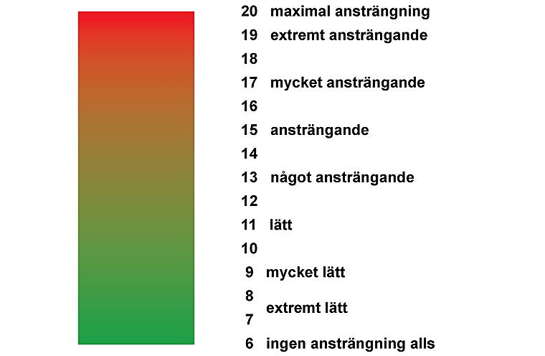

AKTIVITETSDAGBOK
BORG SKALAN
NAMN:
ÅLDER:
STARTDATUM:
INSTRUKTIONER
I denna aktivitetsdagbok kommer du loggföra din fysiska aktivitet. Fysisk aktivitet innebär i detta sammanhang alla former av träning så som gympass, cykelturer, simning eller löpning/intervaller eller dylikt.
Varje aktivitet loggförs (enligt Borg skalan). Borg skalan finner du här till höger.
Denna aktivitetsdagbok är för att ni skall kunna få en överblick över era aktiviteter för er egen del och om ni vill för att vi skall kunna hjälpa er framåt. Av dessa skäl är det viktigt att du loggför allting så noggrant och ärligt du kan.

Slide 3
MÅNDAG
Juni/ Juli
Datum | Typ av aktivitet + kommentar | Duration (min) | Intensitet (Borg skalan)
26/6
3/7
10/7
17/7
24/7
31/7

Slide 4
TISDAG
Juni/ Juli
Datum | Typ av aktivitet + kommentar | Duration (min) | Intensitet (Borg skalan)
27/6
4/7
11/7
18/7
25/7

Slide 5
ONSDAG
Juni/ Juli
Datum | Typ av aktivitet + kommentar | Duration (min) | Intensitet (Borg skalan)
28/6
5/7
12/7
19/7
26/7

Slide 6
TORSDAG
Juni/ Juli
Datum | Typ av aktivitet + kommentar | Duration (min) | Intensitet (Borg skalan)
29/6
6/7
13/7
20/7
27/7

Slide 7
FREDAG
Juni/ Juli
Datum | Typ av aktivitet + kommentar | Duration (min) | Intensitet (Borg skalan)
30/6
7/7
14/7
21/7
28/7

Slide 8
LÖRDAG
Juli
Datum | Typ av aktivitet + kommentar | Duration (min) | Intensitet (Borg skalan)
1/7
8/7
15/7
22/7
29/7

Slide 9
SÖNDAG
Juli
Datum | Typ av aktivitet + kommentar | Duration (min) | Intensitet (Borg skalan)
2/7
9/7
16/7
23/7
30/7

